Slide 1
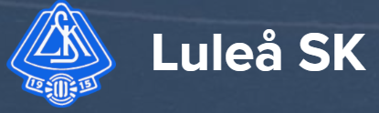
SÄSONG 2025

Slide 2
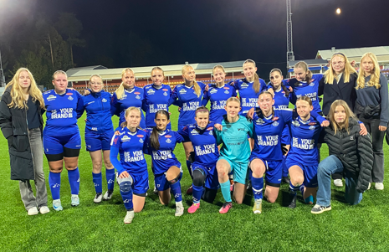
Flickor 16/19 lag
Tanken är att vi säsongen 2025 ska ha ett flickor 16/19 lag
Vi som kommer vara inolverade i laget är:
Lagledare: Marie Henriksson
Tränare: Andreas Rosengren, Markus Keisu, Tobias Larsson
Mv.tränare: Markus Keisu (och Mari Kemppainen)

Slide 3
Hur ser laget ut?
06or, 09or, 10or, 11or (de som bedöms redo)

Slide 4
Träningsgrupp
Matchtrupp
3 olika träningsgrupper/v
1 träning med grundtruppen/laget
1 träning där 06or, 09or tränar med dam OCH 10or tränar m F11
1 träning där truppen + hela F11 tränar (nivåindelningar utifrån tränarnas bedömningar). Hel plan.
Tränare bedömer vilka som är redo att spela 11mot11.
Ev inlån av 06or från dam vissa matcher.

Slide 5
Frånvaro och anmälningar
Hårdare krav att meddela sig!
Meddela om ni vet att ni kommer vara borta en längre period (ex semester eller liknande), så snart det är möjligt pga matchplaneringar.
Ladda ner appen ”Laget.se”. Nu förväntas ni sköta anmälningar själva.
Vissa kan få kallelser från flera lag

Slide 6
SAMARBETEN mellan lag
Dam, damjun och F11 kommer ha tätt samarbete.
MÅLET är att skapa möjligheter för att alla tjejer ska ha möjlighet att utvecklas som spelare hos LSK.

Slide 7
REGLER i LAGET
Alla som är med checkar in på att det är hårt jobb som gäller.
11 mot 11 spel innebär att vi måste höja nivån på både träningar och matcher
På träningen tar vi i.
Man kommer på träning när man är frisk och är hemma. Viss förståelse för plugg (men vi tror också att med god planering kan man ta ett uppehåll för träning) Ni har en dialog med tränarna.
Vi skäller inte på varandra
Alla kan ha en dålig dag.
Är vi på träning så är vi fokuserade på träningen och laget.
Vi lämnar ”BFF-snacket” vid grinden och är öppna mot alla. Vi kommer vara allt från 11or till 06or. Vi är inkluderande.
Snack och PEPP (positiv)
Vi tror på positiv feedback. Det gäller även spelare emellan.
Ha förståelse att vi är på olika nivåer.

Slide 8
REGLER i LAGET
Tränarna kommer pressa när vi ser att det finns mer kapacitet
Vi passar tiden! Ombytt och uppvärmd när träningstiden på planen startar.
Är man på träning så deltar man på alla övningar.
Vi kör nivåindelning i vissa övningar och på vissa träningar
Tränarna tar ut lag för match och baserar det på träningsnärvaro, mognad, behov.
Alla uttagna ska få speltid men baseras också utifrån nivå och dagsform. Ser vi att man inte gör sitt jobb så kommer vi byta.

